Slide 1
Straßenübersicht Ortschaft Maasdorf Ortsteil Maasdorf
Das Trebbichauer Feld
Über den Piethenschen Wege
Weg nach Pilsenhöhe
Weg von Edderitz
Dorfstraße
Das Piethensche Feld
7 Dorfstraße Bereich K 2073

Slide 2
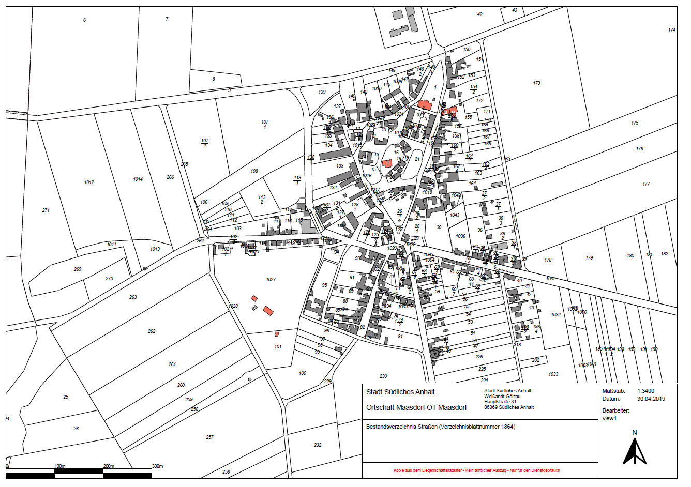
2
Bushaltestellen (LBW bzw. massiv)
4 (siehe auch andere Übersicht)
6
5 (siehe auch andere Übersicht)
7

Slide 3
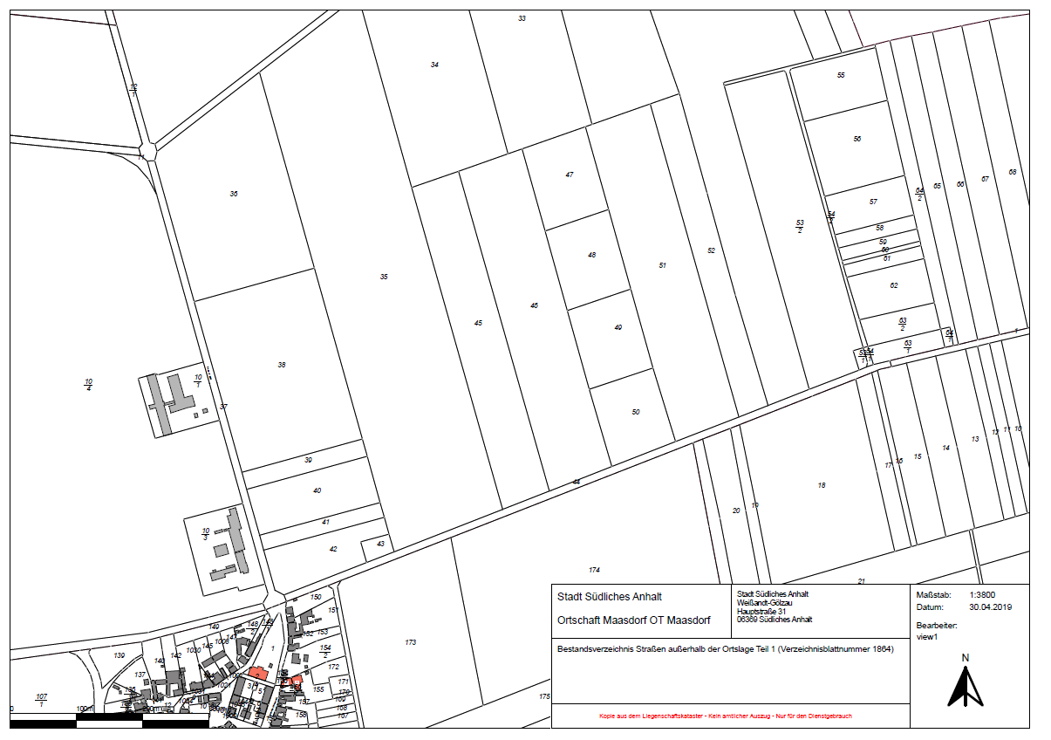
3
4 (siehe auch andere Übersicht)

Slide 4
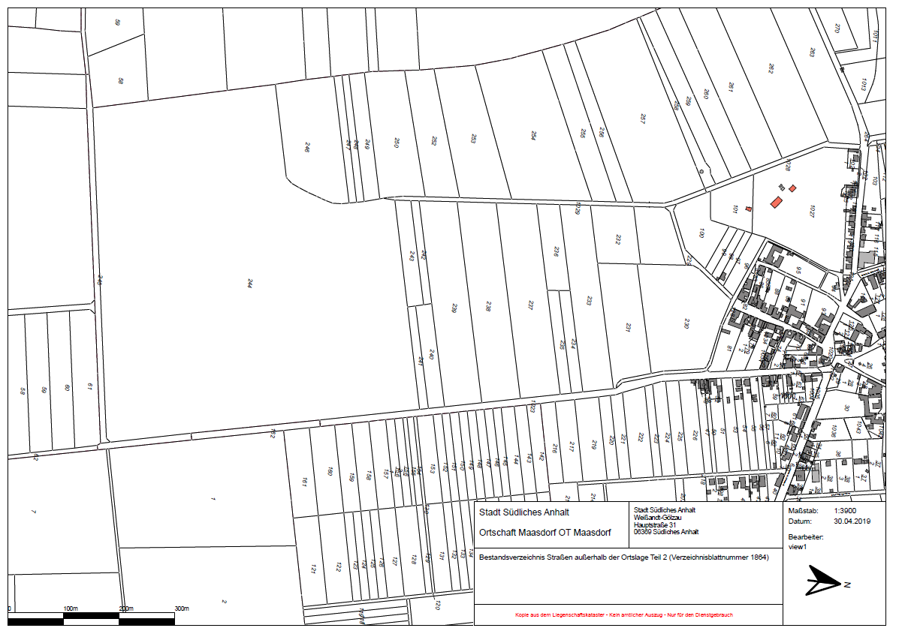
1
5 (siehe auch andere Übersicht)

